Slide 1



ᐱᐅᓂᖅᐹᖅ ᐊᑐᐊᒐᐃᑦ
ᐃᖅᑲᓇᐃᔮᖅᑖᑎᑦᑎᒐᓱᐊᕐᓗᓂ ᓄᖅᑲᑎᑦᑎᑕᐃᓕᓇᓱᐊᕐᓂᒥᓪᓘᓐᓃᑦ ᐃᖅᑲᓇᐃᔭᖅᑎᒥᒃ

Slide 2
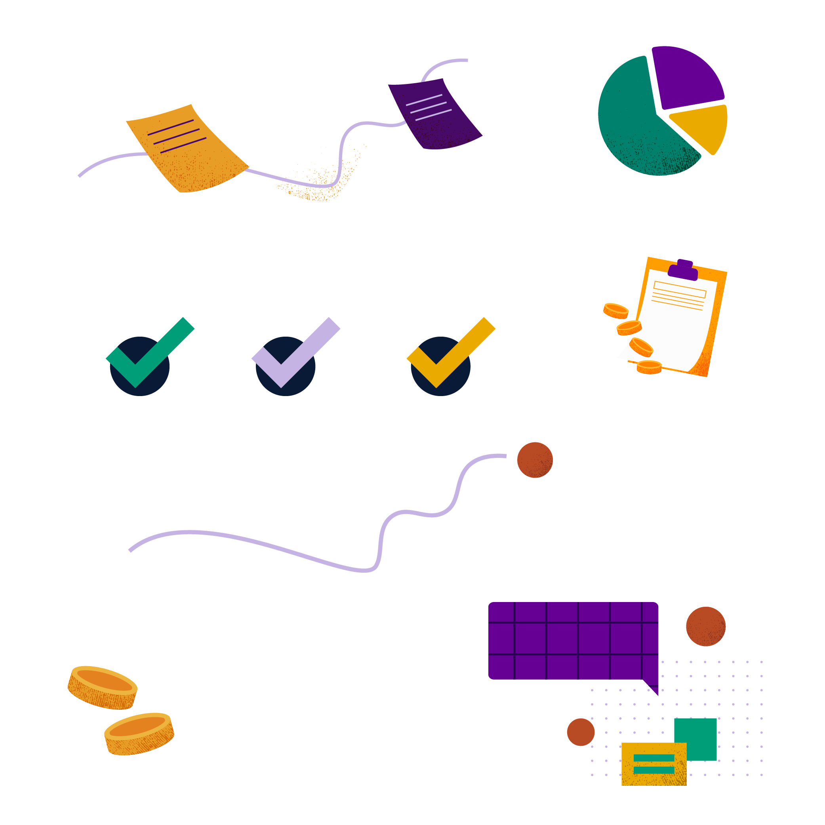
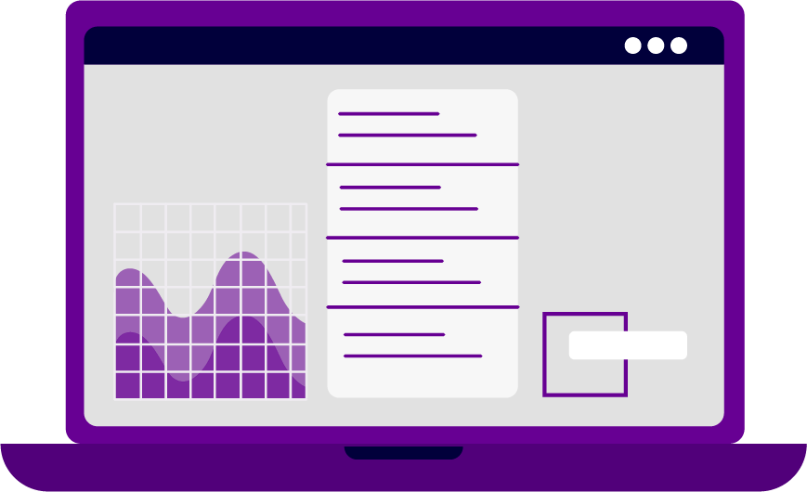
ᐊᒥᓱᓂᑦ ᐱᔭᔅᓴᑕᖃᕐᓇᖅᐸᑉᐳᖅ ᓇᒻᒥᓂᖃᕐᓗᓂ.
ᐊᓐᓄᕌᓕᐅᕐᑏᑦ, ᑮᓇᐅᔭᓕᕆᔩᑦ, ᓂᐅᕕᖅᑏᑦ, ᓴᐳᔾᔨᔩᑦ ᓂᐅᕕᐊᔅᓴᖏᓐᓂᑦ, ᐊᒻᒪᓗ ᐊᒥᓱᒃᑲᓂᐅᕗᑦ ᓇᒻᒥᓂᖏᓐᓄᑦ. ᑕᐃᒪᐃᒻᒪᑦ, ᓇᒻᒥᓃᑦ ᐱᕈᑉᐸᓪᓕᐊᓕᑐᐊᕈᓂ ᓇᒻᒥᓂᕆᔭᐃᑦ, ᐃᖅᑲᓇᐃᔮᑦ ᐱᕈᐸᓪᓕᐊᒐᔭᕐᒥᔪᖅ.

Slide 3

ᐊᑲᐅᓈᖅᑎᓪᓗᒍ ᐃᖅᑲᓇᐃᔮᑑᑎᑦᑎᓂᒃᒧᑦ
ᐅᑯᐊ ᑎᑎᕋᖅᓯᒪᕗᑦ ᐃᑲᔫᑎᒋᓂᐊᕐᓗᒋᑦ ᐃᓱᒪᔅᓴᖅᓯᐅᒋᐊᖃᕐᓂᕈᕕᑦ ᐃᑲᔪᖅᑎᑖᕆᐊᖃᕐᓂᕈᕕᑦ ᐃᕝᕕᑦ ᓇᒻᒥᓂᖓᓂᑦ.
ᐱᔭᔅᓴᖃᓗᐊᖅᑐᒋᓕᕈᕕᑦ
ᑲᑕᑉᐸᓪᓕᐊᓕᖅᑲᑦ ᓇᒻᒥᓂᕆᔭᐃᑦ ᐱᓕᕆᕖᑦ ᐅᕝᕙᓗᓐᓃᑦ ᓂᐅᕕᐊᔅᓴᕆᓇᓱᑦᑕᑎᑦ
ᓇᒻᒥᓂᕆᔭᐃᑦ ᐱᕈᐹᓕᖅᑎᓪᓗᒍ
ᓄᑖᑦ ᐃᖅᑲᓇᐃᔭᔅᓴᐃᑦ ᐅᑦᑑᕈᓐᓃᑐᐃᓐᓇᖅᑐᒋᑦ
ᑭᓱᓕᕆᐊᔅᓴᓂᑦ ᐊᖏᕋᒥ ᐊᑭᖃᓐᖏᓂᖅᓴᐅᕗᖅ

Slide 4
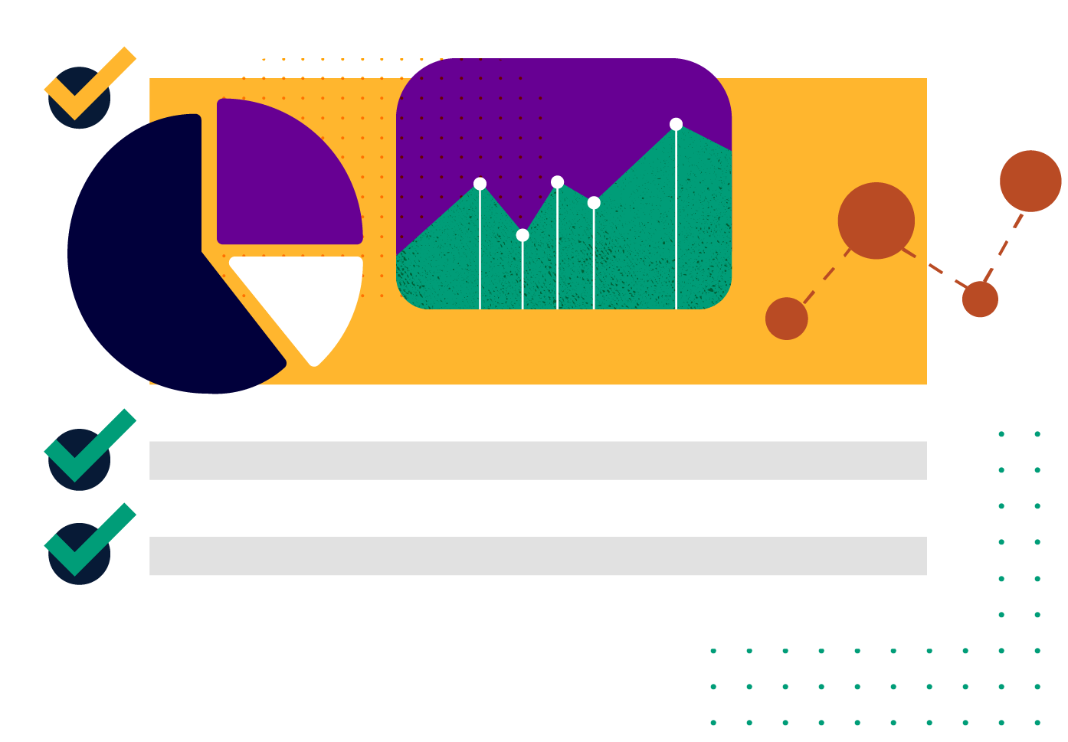
ᐃᖅᑲᓇᐃᔭᖅᑎᑖᓚᐅᓐᖏᓂᕐᓂᒃ
ᐱᔪᒪᓂᕆᔭᐃᑦ ᐃᖅᑲᓇᐃᔮᖃᖅᑎᑦᑎᓂᐊᕐᓗᑎᑦ. ᖃᓄᐃᑦᑐᓂᒃ. ᑕᑯᓇᑦᑎᐊᕐᓗᒋᑦ ᑭᓱᓂᑦ ᐃᑲᔪᖅᓱᐃᓂᖅᐹᖑᒻᒪᖔᑦ ᐊᒻᒪᓗ ᕿᓂᕐᓗᑎᑦ ᐃᖅᑲᓇᐃᔮᖅᑖᕋᓱᑦᑐᓂᑦ ᑭᓱᒥᑦ ᐃᖅᑲᓇᐃᔮᖅᑖᕆᐊᖃᕐᒪᖔᑦ.
ᓇᓗᓇᐃᑦᑎᐊᕐᓗᒋᑦ:
ᖁᕝᕙᓯᑦᑐᓂᑦ ᐱᓕᕆᕕᐅᔪᓂᑦ: ᐊᖏᔪᖅᑳᖅᑕᕆᐊᖃᖅᑮᑦ ᐅᕝᕙᓗᓐᓃᑦ ᐃᑲᔪᖅᑎᖃᕆᐊᖃᓪᓚᕆᑉᐱᑦ
ᐃᑲᕐᕋᖏᑦ ᖃᑦᑎᐅᓂᖏᑦ: ᐃᑲᔪᖅᑎᖃᐃᓐᓇᕆᐊᖃᖅᑮᑦ ᐅᕝᕙᓗᓐᓃᑦ ᐊᕐᕌᒍᑉ ᐃᓚᐃᓐᓇᖓᓂᑦ
ᖃᓄᐃᑦᑐᓂᕆᔭᖏᑦ
ᐱᔪᓐᓇᕐᓂᖏᑦ

Slide 5

ᐃᖅᑲᓇᐃᔭᖅᑎᒥᑦ ᑮᓇᐅᔭᔅᓵᖃᖅᑎᑦᑎᓂᖅ
ᐊᑭᓕᖅᓱᐃᒋᐊᖃᖅᖁᑎᑦ ᐃᖅᑲᓇᐃᔭᖅᑎᒋᔭᕐᓂᑦ ᐊᑭᑭᓐᓂᖅᐹᖓᓐᓂᑦ
ᑮᓇᐅᔭᖃᑦᑎᐊᖏᒃᑯᕕᑦ, ᐃᖅᑲᓇᐃᔭᑲᐃᓐᓇᕕᔅᓴᒥᑦ ᕿᓂᕐᓗᑎᑦ, ᐃᖅᑲᓇᐃᔭᖅᑎᑦᑎᓗᑎᑦ
ᐊᑐᕐᓗᒍ ᑲᓇᑕᐅᑉ ᒐᕙᒪᒃᑯᖏᑦ ᓇᒥᓂᖃᕐᓂᒧᑦ ᐊᑐᐃᓐᓇᐅᑎᑕᐃᑦ ᓇᓂᓗᒋᑦ ᑮᓇᐅᔾᔭᔅᓴᖑᔪᓐᓇᖅᑐᑦ ᐊᑐᐃᓐᓇᐅᑎᑕᐃᑦ ᒐᕙᒪᑐᖃᒃᑯᓂᑦ

Slide 6
ᐃᖅᑲᓇᐃᔭᖅᑎᐅᑉ ᐱᔪᓐᓇᐅᑎᖏᑦ ᐊᒻᒪᓗ ᒪᓕᒐᖏᑦ
ᐊᖏᔪᖅᑳᖑᔪᑦ ᒪᓕᒋᐊᖃᓪᓚᑦᑖᖅᑯᑦ:
ᐋᓐᓂᖅᑕᐃᓕᒪᔾᔪᑎᓂᑦ ᐃᖅᑲᓇᐃᔭᖅᑎᓅᖓᔪᓄᑦ
ᕿᒥᕐᕈᓗᒋᑦ ᐅᓪᓗᒥᒨᖓᔪᑦ ᒪᓕᒐᐃᑦ ᐃᕝᕕᑦ ᓄᓇᒋᔭᖓᓂᑦ
ᐃᖅᑲᓇᐃᔭᕐᕕᒋᔭᓐᓂᒃ ᐅᖃᕐᓂᓪᓗᑎᖃᕆᐊᖃᓐᖏᓂᕐᒥᒃ ᐊᒻᒪᓗ ᐸᕕᓴᕕᐅᒋᐊᖃᓐᖏᓂᕐᒥᒃ

Slide 7

ᐃᖅᑲᓇᐃᔮᖅᑖᑎᑦᑎᒐᓱᐊᕐᓗᓂ ᓴᖅᑭᑎᑦᑎᓗᑎᑦ
ᐃᖃᓇᐃᔮᖑᓂᐊᖅᑐᒥᒃ ᑕᑯᒥᓇᑎᐊᕐᓗᒍᐃᖃᓇᐃᔭᑦᑎᑦᑎᐊᕙᒻᒧᑦ.
ᐃᖅᑲᓇᐃᔮᔅᓴᒥᒃ ᑎᑎᕋᖅᓯᒪᑦᑎᐊᕐᓗᓂ:
ᓇᓗᓇᐃᖅᓯᒪᑦᑎᐊᕐᓗᒍ ᐊᑎᖓ ᐃᖅᑲᓇᐃᔭᔅᓴᐅᑉ
ᓇᓗᓇᐃᖅᓯᒪᓗᒍ ᓇᒻᒥᓂᖁᑎᒋᔭᕕᑦ
ᑎᑎᕋᖅᓯᒪᓂᖏᑦ ᐃᖅᑲᓇᐃᔮᔅᓴᐅᑉ ᑭᓱᓂᒃ ᐃᖅᑲᓇᐃᔭᖅᑎ ᐱᓕᕆᐊᖃᕋᔭᒻᒪᖔᖅ
ᑎᑎᖅᑐᕐᓗᒋᑦ ᐱᓕᕆᐊᔅᓴᕆᔭᕆᐊᓕᖏᑦ, ᐱᔪᓐᓇᕐᓂᖏᑦ, ᐊᒻᒪᓗᑕᐅᖅ ᖃᐅᔨᒪᓂᖏᑎᒍᑦ
ᓇᓗᓇᐃᔭᖅᓯᒪᓗᒋᑦ ᐃᖅᑲᓇᐃᔮᕆᒐᔭᖅᑕᖏᑦ
ᐃᓄᐃᑦ ᖃᓄᐃᑦᑐᑐᐃᓐᓇᐃᑦ ᐊᒻᒪᓗ ᐃᓚᓕᐅᔾᔨᓂᕐᒥᑦ ᑎᑎᖅᓯᒪᔪᑦ
ᐃᓄᐃᑦ ᖃᓄᐃᑦᑐᑐᐃᓐᓇᐃᑦ ᐊᒻᒪᓗ ᐃᓚᓕᐅᔾᔨᓂᕐᒥᑦ ᑎᑎᖅᓯᒪᔪᑦ
ᑕᑕᑎᕆᔭᕆᐊᖃᓕᕈᕕᑦ ᐊᒻᒪᓗ ᐸᐃᑉᐹᓂᒃ ᐃᖅᑲᓇᐃᔭᕕᒋᖃᑦᑕᕐᓯᒪᔭᕐᓂᑦ
ᐅᓪᓗᖓ ᐃᖅᑲᓇᐃᔭᕐᕕᒋᒋᐊᓐᖓᕋᔭᖅᑕᖓ ᐊᒻᒪᓗ ᑮᓇᐅᔭᔅᓵᕆᒐᔭᖅᑕᖏᑦ
ᑐᔅᓯᕋᕆᐊᖃᕈᕕᑦ, ᐃᖅᑲᓇᐃᔮᕆᖃᑦᑕᖅᓯᒪᔭᖏᓐᓂᑦ ᐅᕝᕙᓗᓐᓃᑦ ᐸᐃᑉᐸᖏᓐᓂᑦ ᐃᖅᑲᓇᐃᔮᔅᓴᖅ
ᓴᖅᑭᖅᑎᒍᓐᓇᖅᑕᐃᑦ ᖃᕋᓴᐅᔭᒃᑯᑦ ᐊᑭᖃᓐᖏᑐᒃᑯᑦ, ᓴᖅᑭᖅᑎᒍᓐᓇᖅᑕᐃᑦ ᐃᑭᐊᕐᕆᕕᒃᑯᑦ

Slide 8

ᖃᐅᔨᓴᓕᕈᕕᑦ ᐃᖅᑲᓇᐃᔮᖅᑖᕋᓱᐊᖅᓯᒪᔪᓂᑦ
ᐃᖅᑲᓇᐃᔮᖅᑕᕋᓱᔅᓯᒪᔪᖃᓗᐊᓐᖏᑉᐸᑦ ᐃᕝᕕᑦ ᐃᖅᑲᓇᐃᔭᕐᕕᖓᓄᖓᔪᔮᑐᐊᖅᑲᑦ, ᓇᓗᓇᐃᖅᓯᒪᓗᒋᑦ ᐃᕝᕕᑦ ᖃᕋᓴᐅᔭᖓᓄᑦ ᑐᖅᑯᕐᓗᒍ. ᐃᓱᒪᔅᓴᒥᖅᓯᐅᕈᑎᒋᓗᒋᑦ ᐃᖅᑲᓇᐃᔮᖅᑖᕋᓱᔅᓯᒪᔪᑦ ᑐᕌᖓᔪᔮᓐᖏᒃᑲᓗᐊᖃᑦ. ᑎᑎᖅᑐᖅᓯᒪᓗᒋᑦ ᐃᖅᑲᓇᐃᔮᖅᑖᕋᓱᐊᖅᑐᑦ ᐱᖓᓱᓂᓪᓗᓐᓃᑦ ᑕᓪᓕᒪᓂᓪᓗᓐᓃᑦ ᐊᒻᒪᓗ ᐅᖃᕐᕕᒋᓗᒋᑦ ᖃᖓ ᐊᐱᖅᓱᖅᑕᐅᔪᓐᓇᕋᔭᒻᒪᖔᖅ.

Slide 9
ᐊᐱᖅᓱᕐᓂᒃᑯᑦ ᐃᖅᑲᓇᐃᔮᖅᑖᕋᓱᐊᖅᑐᓂᒃ
ᐊᐱᖅᓱᕐᓂᒃ ᐃᖅᑲᓇᐃᔮᖅᑕᕋᓱᐊᖅᑐᒥᑦ ᑲᑐᔾᔨᔪᓐᓇᑦᑎᐊᖅᖁᓯ ᐊᒻᒪᓗ ᖃᐅᔨᓗᒍ ᐃᖅᑲᓇᐃᔭᖅᑎᑦᑎᐊᕙᐅᒻᒪᖔᖅ ᑳᒻᐸᓂᒧᑦ.
ᑲᑎᖃᑎᖃᓚᐅᓐᖏᓂᕐᓂᑦ ᐃᖅᑲᓇᐃᔮᖅᑖᕋᓱᐊᖅᑐᒥᒃ:
ᓇᓗᓇᐃᕐᓗᒋᑦ ᑭᓱᒥᑦ ᕿᓂᕐᒪᖔᖅᐱᑦ ᐃᖅᑲᓇᔭᖅᑎᓐᓄᑦ
ᐊᐱᖅᑯᑎᒋᓂᐊᕐᑕᕐᓂᑦ ᑎᑎᖅᑐᐃᓯᒪᓗᑎᑦ.
ᐊᐱᖅᑯᑎᖃᑦᑎᐊᓂᐊᖅᑯᑎᑦ ᖃᓄᖅ ᐃᓕᖅᑯᓯᖃᕐᒪᖔᖅ ᖃᓄᐃᑦᑐᖃᓕᕐᓂᖅᑲᑦ ᑐᑭᓯᐅᒪᒐᔭᕋᕕᐅᒃ
ᑎᑎᖅᑐᐃᓗᑎᑦ
ᐊᐱᖅᓱᑎᓪᓗᑎᑦ:
ᑐᓐᖓᓇᕐᓗᑎᑦ
ᐃᕝᕕᑦ ᓂᓪᓕᕋᔭᓐᖏᑕᖏᓐᓂᑦ ᐅᔾᔨᕈᓱᒋᐊᕐᓗᑎᑦ
ᐃᖅᑲᓇᐃᔮᑖᕋᓱᐊᖅᑐᒧᑦ ᐊᐱᖅᑯᑎᖃᕈᓐᓇᕐᓗᓂᑕᐅᖅ.
ᖃᐅᔨᒃᑲᐃᓗᑎᑦ ᐃᖅᑲᓇᐃᔭᖅᑖᕋᓱᐊᖅᑐᒥᑦ ᖃᓄᒃᑲᓐᓂᖅ ᐱᔭᕆᐊᖃᕐᒪᖔᑦ

Slide 10
ᐱᐅᔪᑦ ᐆᑦᑐᕋᐅᑏᑦ ᐃᖅᑲᓇᐃᔮᖅᑖᑎᑦᑎᓂᕐᒧᑦ
ᒪᑐᐃᖓᓗᑎᑦ ᐊᒻᒪᓗ ᐅᖃᖅᓯᒪᑦᑎᐊᕐᓗᑎᑦ
ᓴᖅᕿᔮᖅᑎᖏᓪᓗᒋᑦ ᐊᑎᖏᑦ ᐃᖅᖃᓇᐃᔮᑕᕋᓱᐊᖅᑑᑉ
ᖃᐅᔨᓴᑦᑎᐊᕐᓗᒋᑦ ᐱᔪᓐᓇᕐᓂᕆᔭᖏᑦ ᐊᒻᒪᓗ ᐃᖅᑲᓇᐃᔮᕆᓯᒪᔭᖏ
ᐃᖅᑲᓇᐃᔮᖅᑕᕋᓱᑦᑐᓄᑦ ᓈᓴᐅᑎᖏᑎᒍᑦ ᑎᑎᖅᑐᐃᓂᖅ
ᐊᐱᖅᓱᖃᑦᑕᕐᓗᑎᑦ ᐊᓯᓐᓄᑦ ᖃᓄᖅ ᐃᓱᒪᒐᔭᕐᒪᖔᖅ

Slide 11
ᐃᖅᑲᓇᐃᔭᖅᑎᑖᕈᕕᑦ
ᐊᐅᓚᑦᑎᔨᐅᓗᑎᑦ ᐊᒻᒪᓗ ᐃᕝᕕᑦ ᐃᖅᑲᓇᐃᔭᖅᑎᖏᓐᓄᑦ ᑲᒪᒋᑦᑎᐊᕆᐊᖃᖅᑲᑎᑦ ᐱᒻᒪᕆᐅᒪᑦ ᑲᔪᓯᑦᑎᐊᕈᓐᓇᖁᓪᓗᒍ ᓇᒥᓂᖁᑎᒋᔭᐃᑦ. ᐃᖅᑲᓇᐃᔮᖅᑎᑕᕋᓱᓪᓗᓂ ᐱᔭᕆᐊᑐᕗᖅ ᐊᒻᒪᓗ ᐊᑭᑦᑐᓂᖅᓴᐅᔪᓐᓇᖅᑐᓂ ᑭᓯᐊᓂᓕ ᐊᑐᐃᓂᖃᒻᒪᕆᒍᓐᓇᖅᖁᖅ ᐱᓕᕆᐊᔅᓴᓂᒃ ᐊᒻᒪᓗ ᐃᖅᑲᓇᐃᔭᖅᑎᑭᔅᓴᓕᕐᓗᑎᑦ.

Slide 12
ᐊᑭᓕᖅᑕᐅᓂᖅ
ᓇᒻᒥᓂᖃᖅᑎᐅᓗᑎᑦ, ᐋᖅᑭᔅᓱᐃᓯᒪᔭᕆᐊᖃᖅᖁᑎᑦ ᖃᓄᖅ ᐊᑭᓖᖃᑦᑕᕋᔭᒻᒪᖔᖅᐱᑦ ᐃᖅᑲᓇᐃᔭᖅᑎᓂᒃ:
ᓄᐊᑦᑎᔭᕆᐊᖃᕋᔭᖅᑯᑎᑦ ᐃᖅᑲᓇᔭᖅᑎᕕᑦ ᐊᑭᓕᖅᓱᑕᐅᔾᔪᑎᒋᒐᔭᖅᑕᖏᓐᓂᑦ ᑎᑎᕋᖅᓯᒪᔪᓂᒃ, ᐱᔪᒪᓂᖃᕐᓗᑎᑦ ᐊᑭᓕᑦᓱᖅᑕᐅᕕᒃᑯᑦ ᐊᑎᖅᑖᖅᑎᑕᐅᓗᓂ ᐊᒻᒪᓗ ᐱᔭᐃᖃᑦᑕᕋᔭᕐᓂᖓ ᓯᒃᑭᑖᖓᓂᑦ. ᐲᔭᐃᖃᑦᑕᕋᔭᕐᓂᖓ ᓯᒃᑭᑖᖓᓂᑦ. ᐃᖅᑲᐅᒪᒋᐊᕆᑦ ᐃᖅᑲᓇᐃᔭᕐᕕᐅᓗᑎᑦ ᓇᒻᒥᓂᖅ
ᑕᑕᑎᕆᔭᕆᐊᖃᕋᔭᒻᒥᔪᑎᑦ, ᑐᖅᑯᐃᕕᒻᒥᑦ ᓈᔭᐃᓗᑎᑦ ᑖᔅᓯᔭᕈᑎᓄᑦ ᐸᐃᑉᐹᓂᑦ ᐃᖅᑲᓇᐃᔭᖅᑎᓐᓄ

Slide 13
ᐃᑲᔫᑏᑦ
ᐸᕐᓇᓯᒪᐅᑎᑦᑎᐊᕙᐅᕗᑦ ᐃᑲᔫᑏᑦ ᐃᖅᑲᓇᐃᔭᖅᑏᑦ ᓄᖅᑲᑐᐃᓐᓇᖁᓇᒋᑦ’ ᐃᓗᓯᒃᑯᑦ ᐊᒻᒪᓗ ᖁᕕᐊᓱᓐᓂᒃᑯᑦ.ᐊᓯᖏᑦ ᐃᑲᔪᑎᔅᓴᐃᑦ ᒪᓕᒐᖃᕆᕗᑦ ᕿᑲᕐᓇᒥ ᐊᑭᓕᖃᑦᑕᕐᓂᑦ ᐊᒻᒪᓗ ᐋᓐᓂᑲᓪᓚᓐᓂᕈᕕᑦ ᐋᓐᓂᑐᖅᓯᐅᑎᓂᒃ.
ᐊᓯᖏᓐᓂᑦ ᐊᑐᐃᓐᓇᖅᑕᖃᕆᕗᖅ ᐃᑲᔫᑎᔅᓴᓂᒃ ᑎᑎᖅᓯᒪᔪᐃᑦ ᐊᑖᓂᑦ:
ᐃᓚᓕᐅᑎᓯᒪᔪᓂᑦ ᐋᓂᐊᕕᒻᒧᖓᔪᓂᑦ ᐊᒻᒪᓗ ᑭᒍᑎᓕᕆᓂᕐᒨᖓᔪᓂᑦ
ᐃᓄᓯᓕᒫᓐᓄᑦ ᐊᒻᒪᓗ ᐱᒡᒐᑐᖅᓯᐅᑎᓂᑦ ᓇᓪᓕᐅᒃᑯᒫᑦ
ᐃᓐᓇᖅᓯᐅᑎᑖᕈᑏᑦ ᐊᒻᒪᓗ ᓄᖃᕈᓯᐊᔅᓴᓂᑦ ᓄᐊᑉᐸᓪᓕᐊᓯᒪᔪᓂᑦ
ᖃᓄᐃᓐᖏᑦᑎᐊᕋᓱᐊᕐᓂᕐᒥᒃ ᐊᒻᒪᓗ ᑕᒪᓐᓇᖓᔪᓕᕆᓂᕐᒨᖓᔪᓂᒃ ᐊᑐᐃᓐᓇᖅᑕᓕᒃ ᐃᑲᔪᖅᑎᓂᒃ
ᐃᖅᑲᓇᐃᔭᓐᖏᓪᓗᓂ ᐊᑭᓕᖅᓱᖅᑕᐅᓂᖅ

Slide 14
ᐃᖅᑲᓇᐃᔮᖅᑖᑎᑦᑎᓂᐅᑉ ᐊᑐᐊᒐᖏᑦ ᐊᒻᒪᓗ ᒪᓕᒐᖏᑦ
ᐃᖅᑲᓇᐃᔮᖅᑖᑎᑦᑎᓂᐅᑉ ᐊᑐᐊᒐᖏᓐᓂᑦ ᓇᓗᓇᐃᔭᐃᓯᒪᔭᕆᐊᖃᖅᑯᑦ ᖃᓄᖅ ᐃᖅᑲᓇᐃᔭᖅᑎ ᐃᑲᔪᑎᖃᕐᓂᖏᓐᓂᑦ, ᐃᖅᑲᓇᐃᔭᕐᕕᒻᒥᑦ ᐊᑐᖅᑕᐅᔭᕆᐊᓖᑦ ᐃᓕᖅᑯᓯᒃᑯᑦ, ᓴᐳᒻᒥᔭᐅᓂᒃᑯᑦ ᐃᖅᑲᓇᐃᔭᖅᑏᑦ ᐱᔪᓐᓇᐅᑎᖏᒍᑦ ᐊᒻᒪᓗ ᐱᔭᕆᐊᓕᖏᓐᓂᑦ, ᐊᒻᒪᓗ ᐋᕿᓯᒪᓗᑎᑦ ᓂᐱᒋᔭᐅᓗᑎᑦ ᐊᒻᒪᓗ ᓇᒧᑦ ᐅᓐᓂᕐᓗᒍᓐᓇᕐᒪᖔᖅ
ᐃᓚᖏᑦ ᐊᑐᖅᑕᐅᕙᑦᑐᑦ ᐊᑐᐊᒐᐃᑦ ᐃᓗᓕᖃᖅᑯᑦ ᒪᓕᓪᓗᒋᑦ ᑎᑎᖅᓯᒪᔪᑦ:
ᐃᖅᑲᓇᐃᔮᖅᑖᑎᑦᑎᓂᖅ ᐊᒻᒪᓗ ᓄᖅᑲᑎᑦᑎᓂᖅ
ᐃᓗᓯᖅ ᐊᒻᒪᓗ ᐊᑦᑕᓇᖅᑐᒥᑦᑕᐃᓕᒪᓂᖅ
ᓇᒥᑐᐃᓐᓇᖅ ᐃᖅᑲᓇᐃᔭᕐᓂᖅ
ᐃᖅᑲᓇᐃᔭᖅᑏᑦ ᒪᓕᒋᐊᓕᖏᑦ
ᐊᑭᓕᖅᑕᐅᓂᖅ ᐊᒻᒪᓗ ᐃᑲᔫᑎᔅᓴᐃᑦ
ᓄᖅᑲᖓᓂᕐᒧᑦ ᐊᒻᒪᓗ ᕿᑲᕐᓂᕐᒧᑦ
ᓂᓪᓕᐊᕕᖃᑲᒻᒪᒋᐊᖃᓐᖏᑦᑐᖅ ᐊᒻᒪᓗ ᐃᓚᐃᓐᓇᕆᐊᖃᓐᖏᑦᑐᖅ
ᖃᓐᖑᓇᖅᑐᓕᕆᓂᖅ ᐊᒻᒪᓗ ᐊᑲᐅᓈᓐᖏᑦᑐᓕᕆᓂᖅ
ᖃᕋᓴᐅᔭᓐᓂᑦ ᐊᑐᕐᓂᖅ

Slide 15

ᑐᖅᑯᖅᐃᓯᒪᓂᖅ ᐸᐃᑉᐹᓂᑦ
ᐃᖅᑲᓇᐃᔭᖅᕕᒋᔭᐅᔪᖅ ᐊᑎᕐᓂᑦ ᑐᖅᑯᖅᓯᒪᑦᑎᐊᕆᐊᖃᖅᑯᑦ ᓇᓂᔭᐅᓴᕋᐃᒃᑲᔭᓐᖓᑕ ᐃᖅᑲᓇᔭᕐᕕᒋᔭᐅᔪᒥᑦ ᐱᕚᓕᕐᓂᖏᑦ ᐃᖅᑲᓇᐃᔭᕐᕕᓐᒥᑦ ᐅᖓᑎᐊᓄᑦ. ᑎᑎᕋᖅᓯᒪᓗᑎᑦ ᐸᐃᑉᐸᒧᑦ ᐱᒻᒪᕆᐅᔪᓂᒃ ᑕᑕᑎᕆᐊᓕᓐᓄᑦ ᐊᒻᒪᓗ ᐃᓱᒪᓴᖅᓯᐅᕈᑎᓂᒃ ᐆᑦᑑᑎᒋᓗᒋᑦ ᐃᖅᑲᓇᐃᔮᑖᕈᑎᓂᒃ ᑕᑕᑎᕆᐊᓕᓐᓂᑦ, ᐃᖅᑲᓇᐃᔭᕈᑎᒋᓯᒪᔭᖏᓂᑦ, ᐃᑲᔪᕈᓐᓇᖅᑐᑦ ᐃᖅᑲᓇᐃᔮᖅᑖᕋᓱᑦᑎᓪᓗᒋᑦ, ᐃᖅᑲᓇᐃᔭᕐᓂᖏᑦ ᑎᑎᕋᖅᓯᒪᔪᑦ ᐊᒻᒪᓗ ᐅᖃᐅᔾᔪᐃᔪᑏᑦ ᐸᐃᐹᑦ. ᐱᑕᖃᕆᓪᓗᓂ ᑖᒃᓯᔭᕈᑎᓄᑦ ᑕᑕᑎᕆᔾᔪᑎᑦ ᑐᖅᑯᖅᓯᒪᓪᓚᑦᑖᕆᐊᖃᕐᑐᑦ ᒪᓕᒐᖅᑎᒍᑦ. ᐱᐅᓂᖅᐹᖑᕗᖅ ᐊᑐᕐᓗᒋᑦ, ᑐᖅᑯᖅᓯᒪᓂᖃᕆᐊᓖᑦ ᐅᑭᐅᓂᒃ ᐱᖓᓲᔪᖅᑐᓂᑦ.

Slide 16
ᐃᓕᓐᓂᐊᕐᓂᖅ ᐃᖅᑲᓇᐃᔭᖅᑎᓄᑦ
ᓄᑖᒥᑦ ᐃᖅᑲᓇᐃᔭᖅᑎᑖᕈᕕᑦ, ᐃᓕᓐᓂᐊᖅᑎᒋᐊᖃᕋᔭᖅᑕᐃᑦ ᐃᖅᑲᓇᐃᔮᖓ ᐱᔪᓐᓇᑦᑎᐊᕈᓐᓇᖁᓪᓗᒍ. ᑭᓱᒥᑦ ᐊᒻᒪᓗ ᖃᓄᑎᒋ ᐃᓕᓐᓂᐊᕋᔭᕐᒪᖔᖅ ᐊᔾᔨᒋᔭᐅᒐᔭᓐᖏᓚᖅ ᒪᓕᓪᓗᒍ ᐃᖅᑲᓇᐃᔭᖅᑎ, ᑭᓱᒥᑦ ᐃᖅᑲᓇᐃᔮᖃᕐᒪᖔᖅ, ᐊᒻᒪᓗ ᐃᖅᑲᓇᐃᔭᕐᕕᐅᔪᖅ.
ᐋᕿᑦᑎᕆᔪᓐᓇᖅᑐᑎᑦ ᐃᓕᓐᓂᐊᕈᑎᔅᓴᓂᒃ ᐅᑯᐊ ᐊᑖᓂᑦ ᑎᑎᕋᖅᓯᒪᔪᓂᒃ:
ᖃᐅᔨᓴᕐᓗᒋᑦ ᐃᓕᒃᑲᓂᕈᑎᒋᒐᔭᖅᑕᖓᓂᑦ ᕿᒥᕐᕈᓗᒋᑦ ᐃᖅᑲᓇᐃᔮᕆᔭᕆᐊᓕᖏᓐᓂᑦ ᐊᒻᒪᓗ ᖃᐅᔨᒪᔭᖏᓐᓂᑦ
ᓇᓗᓇᐃᓇᖅᓯᒪᓗᒍ ᑭᓱᓂᒃ ᐃᓕᓐᓂᐊᕈᑎᖃᕆᐊᖃᕐᒪᖔᖅ .ᐆᑦᑑᑎᒋᓗᒍ. ᕿᓱ ᐃᓕᒍᑕᐅᔭᕆᐊᖃᕐᒪᖔᖅ.
ᓇᓗᓇᐃᖅᓯᒪᓗᑎᑦ ᖃᓄᖅ ᑐᓴᖅᑎᑦᑎᒐᔭᒻᒪᖔᑉᐱᑦ .ᐆᑦᑑᑎᒋᓗᒍ. ᑕᑯᔅᓴᐅᓗᑎᑦ ᐅᓂᑳᓂᒃᑯᑦ, ᐱᓕᕆᓗᓂ ᐃᓕᑦᑎᑦᑎᓂᖅ, ᐅᕝᕙᓗᓐᓃᑦ ᕿᒻᒥᕈᐊᒐᓐᓂᑦ
ᓇᓗᓇᐃᖅᓯᓗᑎᑦ ᑭᓇᐅᒐᔭᕐᒪᖔᖅ ᐃᓕᓐᓂᐊᑎᑦᑎᔪᖅ, ᐆᑦᑑᑎᒋᓗᒍ ᐃᖅᑲᓇᐃᔭᖅᑎᒋᔭᓐᓂᒃ ᓂᕈᐊᕐᓗᑎᑦ ᐅᕝᕙᓗᓐᓃᑦ ᐃᖅᑲᓇᐃᔭᖅᑎᒋᓐᖏᑕᕐᓂᒃ
ᐅᓪᓗᖓ ᖃᐅᔨᒪᑦᑎᐊᓕᕈᕕᐅᒃ, ᓯᕿᓐᖑᔭᖓ ᐊᒻᒪᓗ ᖃᓄᑎᒋ ᐃᓕᓐᓂᐊᕆᐊᖃᕋᔭᒻᒪᖔᖅ
ᐅᖃᖃᑎᒋᔪᒥᔭᖃᑦᑕᕐᓗᒍ ᐃᓕᓐᓂᐊᕐᓂᕆᓛᑕᖓᓂᑦ ᐃᖅᑲᓇᐃᔭᕆᐊᓕᕋᑖᖅᑎᓪᓗᒍ
ᖃᐅᔨᓴᐅᑎᒋᓗᒍ ᐃᓕᓐᓂᐊᕐᓂᖓ ᕿᒥᕐᕈᓗᒍ ᐃᓕᑉᐹᓕᓚᐅᕐᒪᖔᖅ

Slide 17
ᐃᖅᑲᓇᐃᔭᖅᑎᐅᑉ ᖃᐅᔨᓴᖅᑕᐅᓂᖓ
ᖃᑎᒪᖃᑎᖃᖃᑦᑕᕆᐊᖃᖅᑯᑎᑦ ᐃᕝᕕᑦ ᐃᖅᑲᓇᐃᔭᖅᑎᖓᓂᑦ ᖃᓄᐃᓕᖓᓕᕐᒪᖔᖅ ᐃᖃᓇᐃᔮᕆᔭᖓ ᖃᐅᔨᓴᐅᑎᒋᓗᒋᑦ. ᐃᖅᑲᓇᐃᔭᖅᑎᒃ ᑐᑭᓯᐅᒪᔪᓐᓇᕆᕙᑦ ᑭᓱᓂᒃ ᐊᐳᖅᑕᕈᑎᖃᕐᒪᖔᖅ ᒪᑭᒃᑲᓐᓂᕈᓐᓇᖁᓪᓗᒍ. ᐱᓕᕆᑦᑎᐊᐸᑦᑐᓄᑦ ᐃᖅᑲᓇᐃᔭᖅᑎᓄᑦ, ᓴᖅᑭᔮᖅᑎᑦᑎᒍᓐᓇᖅᖁᑎᑦ ᖁᔭᓕᔾᔪᑎᓐᓂᒃ ᐊᒻᒪᓗ ᑲᔪᖏᓴᐃᓗᑎᑦ.

Slide 18
ᐃᖅᑲᓇᐃᔭᖅᑎᒥᒃ ᓄᖃᑐᐃᓐᓇᑎᑦᑎᑕᐃᓕᓂᖅ
ᐃᖅᑲᓇᐃᔭᖅᑏᑦ ᐃᖅᑲᓇᐃᔭᑦᑎᐊᐸᑉᐳᑦ ᒃ ᐃᑲᔪᑎᖃᖅᑯᑦ ᐊᒻᒪᓗ ᒪᑭᒪᑦᑎᐊᖁᓪᓗᒋᑦ ᑳᒻᐹᓂᒃᑯᑦ. ᐃᓚᒋᐊᕈᑕᖓ ᐊᑦᑕᓇᖅᑐᒦᑦᑕᐃᓕᓂᖅ ᐊᒻᒪᓗ ᖃᓄᐃᓐᖏᑎᐊᕐᓂᕐᒧᑦ ᐃᖅᑲᓇᐃᔭᕐᕕᒋᔭᐅᔪᖅ. ᐃᖅᑲᓇᐃᔭᖅᑎᓄᑦ ᐱᒻᒪᕆᐅᕗᖅ ᐃᑉᐱᒋᔭᐅᓂᒃᑯᑦ ᐊᒻᒪᓗ ᑭᓱᓂᒃ ᐱᔭᕆᐊᓕᖏᓐᓂᑦ. ᐃᖅᑲᓇᐃᔭᖅᑎᑦᑎᔪᓐᓇᕆᕗᑎᑦ ᖃᖓᒃᑯᑐᐃᓐᓇᖅ ᓯᕿᖑᔭᖓᒍᑦ, ᐱᕙᓪᓕᐊᑎᑦᑎᓗᓂ ᐃᖅᑲᓇᐃᔭᕐᕕᖓᓂᑦ ᖁᕝᕙᓯᑦᑐᒥᒃ, ᐱᓐᖑᐊᖅᑐᓂᒃ, ᖁᕙᐸᓪᓕᐊᑎᑦᑎᓂᖅ ᐃᖅᑲᓇᐃᔮᒥᑦ, ᐅᕝᕙᓗᓐᓃᑦ ᖃᒃᑲᓐᓂᐊᒍᑦ ᑮᓇᐅᔭᖅᑕᕐᓂᖅ ᐃᖅᑲᓇᐃᔭᑦᑎᐊᑲᓐᓂᖁᓪᓗᒋᑦ.

Slide 19
ᐃᖅᑲᓇᐃᔭᕈᓐᓃᐸᓪᓕᐊᓕᖅᑎᓪᓗᒋᑦ ᐃᖅᑲᓇᐃᔭᖅᑏᑦ
ᐃᖅᑲᓇᐃᔭᖅᑏᑦ ᓄᖅᑲᕈᓐᓇᖅᖁᑦ ᐃᖅᑲᓇᐃᔭᕐᕕᒋᔭᖏᓐᓂᑦ ᐊᑎᓕᐅᕐᓗᓂ ᓄᖅᑲᕈᑎᒥᒃ, ᓄᖅᑲᖓᔪᖅᓯᐅᑎᑕᕐᓂᕐᒥᑦ, ᐅᕝᕙᓗᓐᓃᑦ ᓄᖅᑲᖅᑎᑕᐅᓂᒃᑯᑦ. ᓇᒻᒥᓂᖁᑎᓖᑦ ᐃᓱᒪᔅᓴᖅᓯᐅᕆᐊᖃᒻᒪᕆᑉᐸᐳᑦ ᐃᖅᑲᓇᐃᔭᖅᑎᒥᒃ ᓄᖅᑲᑎᑦᑎᒋᐊᖓ ᐃᓚᖓᒍᑦ ᑕᐃᒪᐃᓕᕐᓂᖅᑲᑦ, ᐋᖅᑭᐅᒪᑦᑎᐊᕋᓱᓪᓗᒍ ᓄᖅᑲᖅᑎᑕᐅᓂᖓ. ᐃᖅᑲᓇᐃᔭᖅᑎᒋᔭᐃᑦ ᖃᐅᔨᒪᑦᑎᐊᕆᐊᖃᖅᑯᖅ ᓄᖅᑲᖅᑎᑕᐅᓚᐅᓐᖏᓐᓂᖓᓂᑦ ᑭᓱᒧᑦ ᓄᖅᑲᖅᑎᑕᐅᓂᐅᓴᒻᒪᖔᖅ. ᐃᖅᑲᓇᐃᔭᖅᑎᐅᔪᖅ ᐱᓕᕆᑦᑎᐊᖏᑉᐸᑦ, ᐸᕐᓇᐅᑎᓕᐅᕐᓗᓯᒃ ᐃᖅᑲᓇᐃᔮᖓᓂᑦ ᐱᓕᕆᑦᑎᐊᑲᓐᓂᕈᓐᓇᕐᒪᖔᖅ.
ᑕᐃᒪᓕ, ᓄᖅᑲᑎᑦᑎᓂᕐᒥ ᐊᑐᓕᕐᓗᑎᑦ ᑭᖑᓪᓕᖅᐹᒥᑦ ᓇᐅᒃᑯᑦ ᐃᑲᔪᕋᓱᐊᕐᓂᕐᒥᑦ ᐊᑐᖅᓯᒪᔪᐃᓐᓇᐅᓕᖅᑲᑕ.

Slide 20
ᐃᖅᑲᓇᐃᔮᖅᑖᑎᑦᑎᔪᑉ ᐊᑐᐊᒐᖏᑦ
ᐃᖅᑲᓇᐃᔮᖅᑖᑎᑦᑎᔨᐅᑉ’ ᐱᔭᔅᓴᖃᖅᑯᖅ ᒪᓕᒋᐊᓕᓐᓂᑦ ᒐᕙᒪᑐᖃᒃᑯᑦ ᐊᕕᑦᑐᖅᓯᒪᔪᑎᒍᑦ ᐊᒻᒪᓗ ᐅᑭᐅᖅᑕᖅᑑᑉ ᐊᕕᑦᑐᖅᓯᒪᓂᖏᑎᒍᑦ ᒪᓕᒐᕆᔭᕐᓂᑦ ᐱᔾᔪᑎᖃᖅᑐᒥᒃ ᐃᖅᑲᓇᐃᔭᖅᑎᒧᑦ ᓄᖅᑲᑎᑦᑎᓂᕐᒥᑦ.
ᐃᖅᑲᓇᐃᔭᖅᑎ ᓄᖅᑲᑎᒃᑯᕕᐅᒃ, ᑎᑎᖅᑲᒥᒃ ᐅᖃᖅᓯᒪᔪᒥᑦ ᓄᖅᑲᖅᑎᑕᐅᓂᕐᒥᒃ ᐊᒻᒪᓗ ᐃᓱᒪᔅᓴᖅᓯᐅᕆᐊᖃᖅᑐᑎᑦ ᓄᖅᑲᑐᖅᓯᐅᑎᓂᒃ ᑐᓂᔭᕆᐊᖃᕐᒪᖔᖅ ᐊᒻᒪᓗ ᑐᓂᓗᒍ ᑖᖅᓯᔭᖅᑐᖅᓯᐅᑎᒥᑦ.
ᓄᖅᑲᑐᖅᓯᐅᑏᑦ ᑮᓇᐅᔭᐃᑦ ᓈᓴᖅᑕᐅᕙᑉᐳᑦ ᓄᖅᑲᕈᑎᒋᓚᐅᖅᑕᖓᓄᑦ ᑕᑯᓐᓇᖅᑐᒍ, ᖃᓄᑎᒋ ᐃᖅᑲᓇᐃᔭᓚᐅᕐᒪᖔᖅ, ᐊᖓᔪᖅᑳᖃᕐᕕᒻᒥᑦ ᐱᓕᕆᐊᖓᓂᑦ, ᐊᒻᒪᓗ ᒫᓐᓇᒧᑦ ᑮᓐᓇᐅᔾᔭᔅᓵᖏᑦ. ᖃᐅᔨᓴᕐᓗᑎᑦ ᒪᓕᑦᑎᐊᕋᓗᐊᕐᒪᖔᖅ ᐃᖅᑲᓇᐃᔭᖅᑎᐅᔪᓄᑦ ᒪᓕᒐᓂᑦ ᑎᑎᖅᓯᒪᔪᓂᑦ

Slide 21
ᐃᖅᑲᓇᐃᔭᖅᑏᑦ ᐃᓱᓕᑦᑎᓂᐊᖅᑐᑦ
ᐃᖅᑲᓇᐃᔭᖅᑏᑦ ᓂᕈᐊᕈᓐᓇᖅᑯᑦ ᖃᖓ ᐃᓱᓕᑦᑎᔪᒪᒻᒪᖔᖅ ᑭᓯᐊᓂ ᓄᖅᑲᐸᓪᓕᐊᓂᖓᓄᑦ ᐃᓱᒫᓗᓇᕋᔭᖅᑯᖅ ᐊᒻᒪᓗ ᐱᒡᒐᓇᖅᓯᔪᓐᓇᕆᓪᓗᓂ ᑮᓇᐅᔾᔭᔅᓴᓂᒃᑯᑦ.
ᐃᖅᑲᓇᐃᔭᖅᑎᑎᑦ ᐃᑲᔪᕈᓇᕆᕙᑎᑦ ᐅᕘᓇ:
ᓂᓪᓕᐊᖃᑎᒋᓗᒍ ᐋᖅᑭᑦᑎᕆᖃᑎᒋᓗᒍ ᐃᑲᕐᕋᖏᑦ ᓇᐃᓪᓕᑎᕐᓗᒋᑦ.
ᐊᑐᐃᓐᓇᖃᖅᑎᑦᑎᔪᑦ ᒪᒥᓴᕐᓂᕐᒥᒃ ᐊᒻᒪᓘᓐᓃᑦ ᑕᒪᓐᓇᖓᔪᓕᕆᓂᕐᒥᑦ
ᐃᑲᔪᖅᑎᑖᕈᓐᓇᕆᕗᑎᑦ ᐃᖅᑲᓇᐃᔭᕐᕕᒋᔭᕕᑦ ᐃᓗᐊᓂᑦ ᐅᕝᕙᓗᓐᓃᑦ ᐸᕐᓇᐅᑎ ᑮᓇᐅᔭᓕᕆᓂᕐᒧᑦ
ᐃᓱᓕᑦᑎᕙᓪᓕᐊᔪᓂᒃ ᐃᖅᑲᓇᐃᔮᒥᒍᑦ ᑕᑯᔅᓴᐅᑎᑦᑎᕙᓪᓗᑎᑦ ᑐᓂᕐᕈᑎᓂᒃ ᐊᒻᒪᓗ ᖁᕕᐊᓲᑎᒋᓗᒍ
ᐃᖅᑲᓇᐃᔭᖅᑏᑦ ᐱᔪᓐᓇᐅᑎᖃᖅᑯᑦ ᑕᖅᑭᑕᒫᑦᓯᐅᑎᓂᒃ ᐱᖃᑦᑕᕈᓐᓇᕐᓗᑎᑦ ᐊᒻᒪᓗ ᑮᓇᐅᔭᔅᓵᔅᓴᐃᑦ ᐃᖅᑲᓇᐃᔭᖅᑏᑦ ᐃᓱᓕᑦᑎᑉᐸᑕᑦ

Slide 22
ᓇᓕᖅᑲᑦ ᐃᖅᑲᓇᐃᔭᕈᑎᒥᓃᑦ
ᓇᓕᖅᑲᑦ ᐃᖅᑲᓇᐃᔭᕈᑎᒥᓃᑦ ᐱᒻᒪᕆᐅᕗᖅ ᐃᖅᑲᓇᐃᔭᖅᑎᓄᑦ ᐊᑐᖅᑕᐅᓲᖅ ᑕᑕᑎᕆᔾᔪᑏᑦ ᐃᖅᑲᓇᐃᔭᓐᖏᑐᖅᓯᐅᑎᓄᑦ ᐃᑲᔫᑏᑦ. ᓇᓗᓇᐃᔭᖅᓯᒪᔪᑦ ᐃᖅᑲᓇᐃᔭᐅᑎᒥᓃᑦ. ᐃᖅᑲᓇᐃᔭᕐᕕᐅᔪᑦ ᐃᖅᑲᓇᐃᔭᕈᑎᒥᓂᕐᓂᑦ ᓇᓕᖅᑲᕐᓂᑦ ᐃᖅᑲᓇᐃᔭᖅᑎᒋᔭᐃᑦ ᑐᓂᔭᐅᔭᕆᐊᖃᖅᑯᖅ ᓄᖅᑲᖓᑲᐃᓐᓇᓂᒃᑯᑦ ᓇᓪᓕᐊᒍᑐᐃᓐᓇᕐᓗᓐᓃᑦ ᓄᖅᑲᓪᓚᑦᑖᖅᑎᑕᐅᒍᓂᓗᓐᓃᑦ.

Slide 23
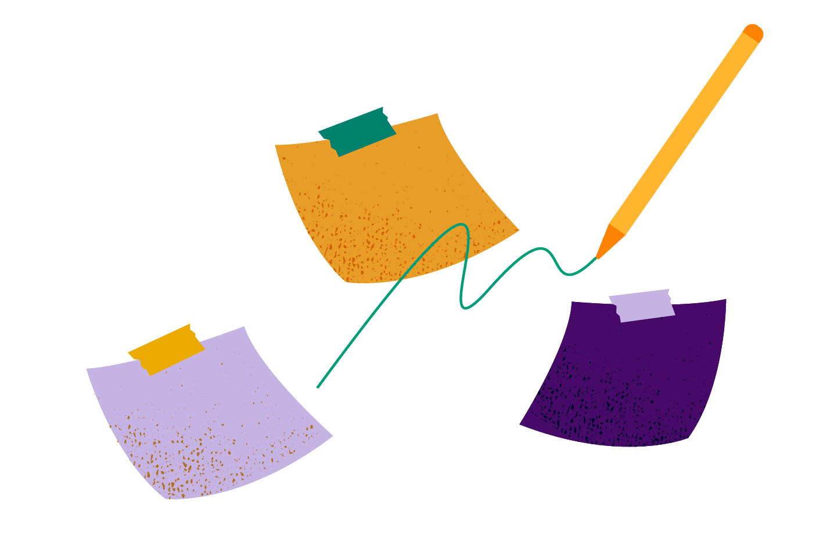
ᓄᖅᑲᐸᓪᓕᐊᔪᒧᑦ ᐊᐱᖅᑯᑏᑦ
ᐃᓱᒪᓴᖅᓯᐅᕆᐊᖃᕆᕗᑎᑦ ᐊᐱᖅᑯᑎᓂᑦ ᓄᖅᖃᐸᓪᓕᐊᔪᖅ ᐃᖅᑲᓇᐃᔭᖅᑎᑎᑦ ᖃᐅᔨᒋᒍᑎᒋᔪᓐᓇᕋᕕᒋᑦ ᑭᓱᒧᑦ ᓄᖅᑲᕈᑎᖃᓚᐅᕐᒪᖔᖅ ᐃᕝᕕᑦ ᓇᒻᒥᓂᖁᑎᖓᓂᑦ ᓄᖅᑲᐸᓪᓕᐊᔪᒧᑦ ᐊᐱᖅᑯᑏᑦ ᐊᔅᓱᕈᓐᓇᖅᑐᔪᓐᓇᕆᕗᖅ ᑭᓯᐊᓂᓕ ᑐᑭᓯᐅᒪᑦᑎᐊᕈᑎᒋᔪᓐᓇᖅᖁᑦ ᐋᖅᑭᒋᐊᕈᑎᔅᓴᓂᒃ ᐃᖅᑲᓇᐃᔭᕐᕕᒻᒥᑦ, ᐊᒻᒪᓗ ᐱᔾᔪᑎᒋᔭᐅᔪᓂᒃ ᐊᖏᔪᖅᑳᖑᔪᓄᑦ, ᐱᑕᖃᖅᑲᑦ.

Slide 24
ᑲᑎᖃᑎᖃᕈᓐᓇᖅᑯᑎᑦ ᐊᓯᖏᓐᓂᑦ ᐃᓄᐃᑦ ᐊᕐᓇᐃᑦ ᓇᒥᓂᖁᑎᓖᑦ!
ᐊᕐᓇᐃᑦ ᓇᒥᓂᖁᑎᓖᑦ ᐃᑲᔪᖅᑐᐃᑎᐊᓲᖑᕗᑦ ᐃᓄᓕᒫᓄᑦ ᓇᒻᒥᓂᓖᑦ ᐊᕐᓇᐃᑦ ᓇᓂᓯᓪᓗᑎᑦ ᐃᑲᔪᖅᑎᔅᓴᒥᑦ, ᐊᑐᐃᓐᓇᖃᑦᑎᐊᖅᑐᓂᑦ ᑐᑭᓯᓇᑦᑎᐊᕐᑐᑎᑦ, ᐊᒻᒪᓗ ᓄᓇᓕᓐᓂᑦ ᐃᓕᓐᓂᑦ ᑲᔪᖏᖅᓴᐃᔪᓐᓇᕐᓗᓂ.
ᖃᐅᔨᒋᐊᕐᓗᒍ ᐃᑭᐊᕐᕆᕕᒃᑯᑦ ᖃᓄᖅ ᑎᑎᕋᕆᐊᖃᕐᒪᖔᖅ ᓇᒻᒥᓂᖅ ᐸᕐᓇᒐᓱᐊᕐᓗᓂ, ᐊᑐᕐᓗᒍ Facebook ᐊᒻᒪᓗ Etsy ᐃᕝᕕᑦ ᓇᒻᒥᓂᖓᓄᑦ, ᐊᒻᒪᓗ ᐊᒥᓱᒃᑲᓂᐅᕗᑦ!

